Slide 1
TIẾT 1

Slide 2
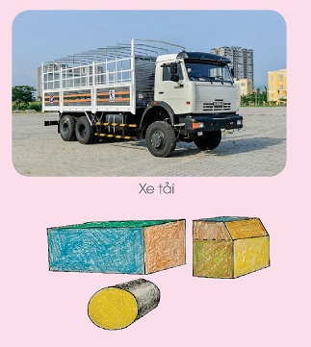
1. Quan sát, nhận biết
Các bộ phận chính của xe tải (đầu xe, thùng xe, bánh xe) có dạng hình, khối cơ bản nào (hình vuông, hình tròn, hình tam giác, khối trụ, khối lập phương…)?

Slide 3
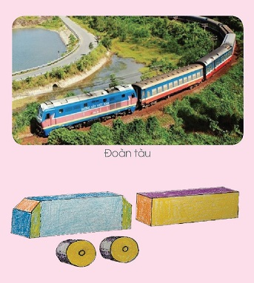
Các bộ phận chính của đoàn tàu (đầu, các toa tàu, bánh xe) có dạng hình, khối cơ bản nào (hình vuông, hình tròn, khối trụ, khối lập phương…)?

Slide 4
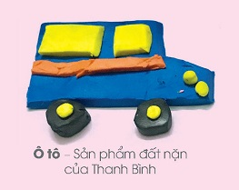
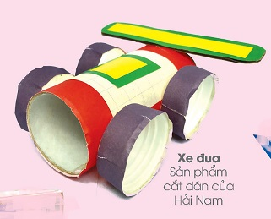
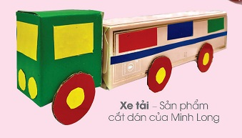
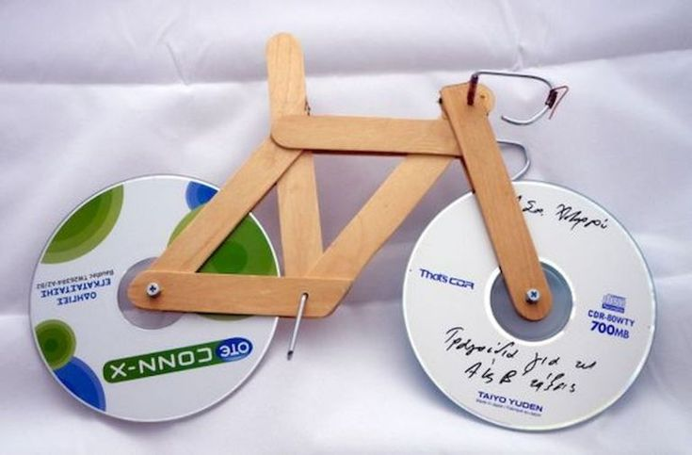
Em tìm hình, khối cơ bản lặp lại ở mỗi sản phẩm dưới đây:
1
2
4
3
Nhiều phương tiện giao thông có các bộ phận chính giống hình, khối cơ bản

Slide 5
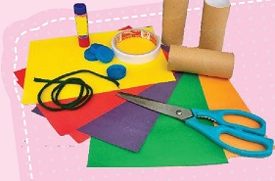
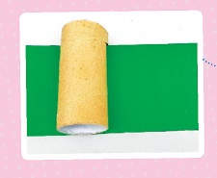
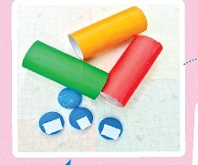
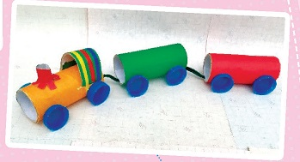
2. Thực hành, sáng tạo
Tạo hình đoàn tàu hỏa
Hoàn thành sản phẩm, có thể trang trí thêm các ô cửa
Chuẩn bị
vật liệu
-- Chọn vật liệu, giấy màu làm toa tàu và tạo màu sơn
- Sử dụng nắp chai nhựa hoặc cắt bìa giấy làm tàu
Kết hợp các bộ phận: đầu tàu, toa tầu, bánh tàu

Slide 6
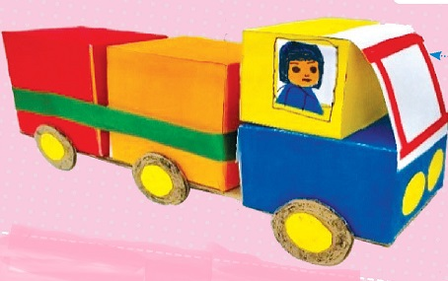
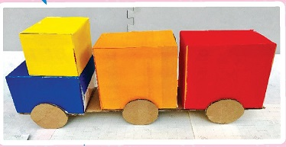
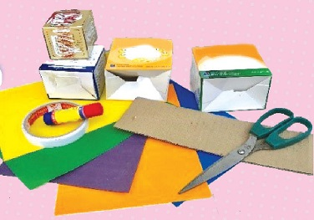
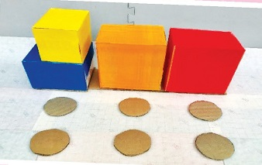
Tạo hình ô tô tải
Hoàn thành sản phẩm, có thể bổ sung thêm một số chi tiết để sản phẩm hấp dẫn hơn.
Chuẩn bị
vật liệu
Tạo các bộ phận chính của xe
Kết hợp các bộ phận để tạo sản phẩm xe tải

Slide 7
Nhiệm vụ của nhóm em:
- Tạo sản phẩm phương tiện giao thông theo ý thích (đoàn tàu, xe ô tải, tàu thủy, xe đua…) bằng vật liệu dạng khối.
Tiết 1: Em cùng bạn tạo một số bộ phận (đầu, thân, bánh…) cho sản phẩm.

Slide 8
3. Cảm nhận, chia sẻ
- Nhóm em muốn tạo sản phẩm phương tiện giao thông nào?
- Em và bạn đã tạo được những bộ phận nào cho sản phẩm?
- Những chi tiết đã tạo được giống hình khối cơ bản nào?

Slide 9
TIẾT 2

Slide 10
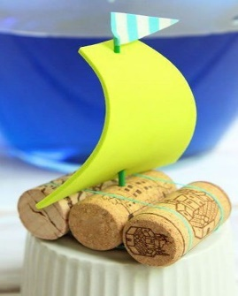
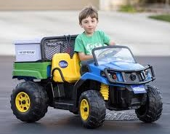
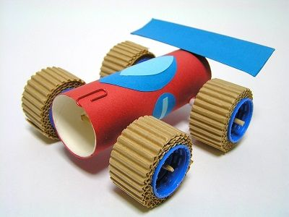
1. QUAN SÁT, NHẬN BIẾT
Chúng mình đã biết:
Phương tiện giao thông có một số bộ phận giống hình khối cơ bản và được lặp lại như: Thùng xe; toa tàu điện, tàu hỏa; bánh xe ô tô, bánh tàu, đèn chiếu sáng…

Slide 11
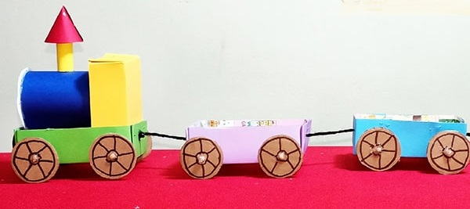

Slide 12
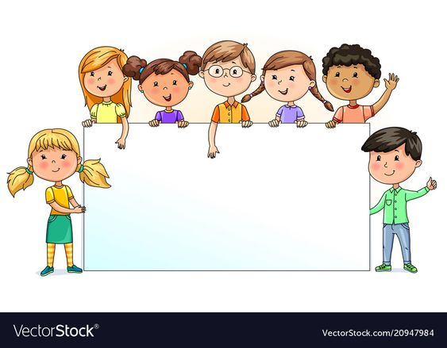
2. Thực hành, sáng tạo
Chúng mình cùng hoàn thành sản phẩm phương tiện giao thông của nhóm.

Slide 13
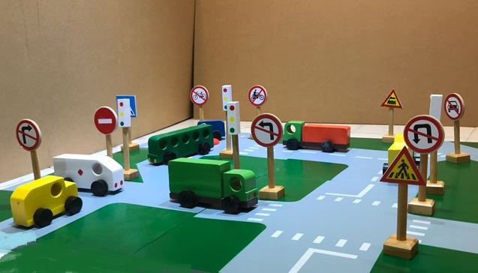
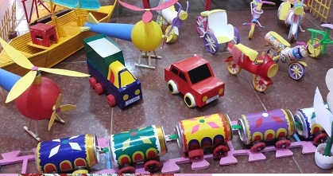
Lớp mình có thể cùng sắp xếp, trưng bày các sản phẩm theo cách yêu thích (các phương tiện tham gia giao thông hoặc triển lãm phương tiện giao thông… ).

Slide 14
3. Cảm nhận, chia sẻ
- Em cùng bạn đã tạo được sản phẩm phương tiện giao thông nào?
- Sản phẩm của nhóm em có những bộ phận nào giống hình khối cơ bản nào, hình khối nào lặp lại?
- Em thích sản phẩm của nhóm nào nhất, vì sao?

Slide 15
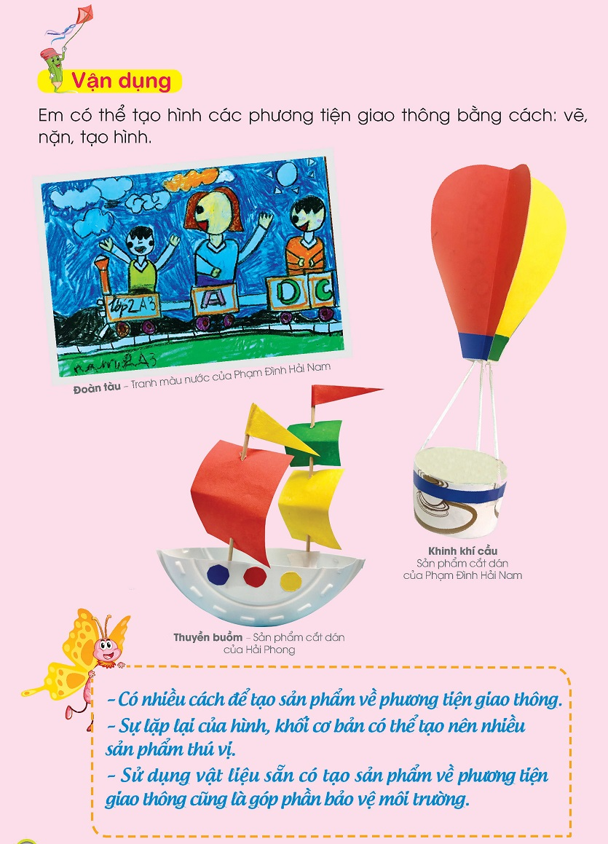

Slide 16
Chúng mình hãy chuẩn bị học bài 12 (chủ đề 6)
- Xem bài 12: Làm quen với nhịp điệu (trang 56, SGK)
- Chuẩn bị: màu vẽ, giấy màu, bút chì, kéo, hồ dán…

